Slide 1

Исследовательская работа
«Влияют ли социальные сети на русский язык?»
МКОУ «Вторая Сторожевская СОШ»
Лискинского района Воронежской области
Выполнил: ученик 6 класса
Рыжов Станислав
Научный руководитель: учитель русского языка и литературы
Гончарова Елена Константиновна

Slide 2

Актуальность
Актуальность данного исследования заключается в том, что свободное обращение с языком непростительно для развитого общества, а утрата чистоты языка станет для него большой потерей.

Slide 3

Цель работы:
Определить, действительно ли влияние сленга отрицательно сказывается на общении и ведёт к снижению языковой грамотности, как устной, так и письменной.

Slide 4
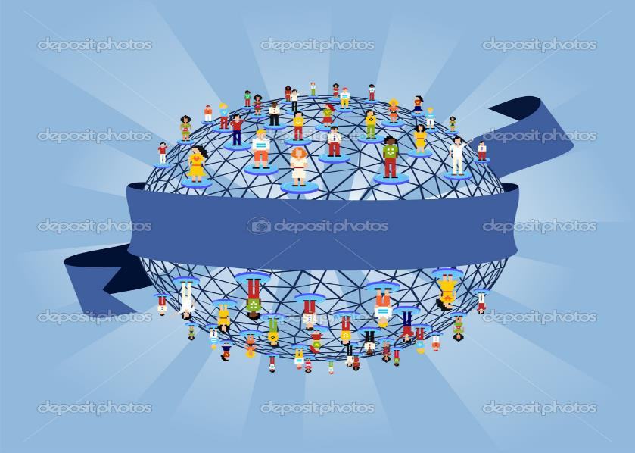
Гипотеза
Отсутствие знаков препинания в предложениях и неправильное написание слов при общении в Интернете не только ведёт к снижению языковой грамотности учащихся, как устной, так и письменной, но и снижает культуру общения между подростками.

Slide 5

Задачи:
1. Посетить различные сайты и форумы, на которых часто общаются ученики школы;
2. Рассмотреть часто употребляемые учащимися сленговые выражения и сокращения слов;
3. Выявить особенности влияния языка Интернет-общения на грамотность учащихся, классифицировать типы ошибок;
4. Исследовать представления учащихся по поднятой проблеме.

Slide 6

Предмет исследования-
слова и выражения, используемые подростками для общения в
Интернете и допускаемые ими ошибки.

Slide 7
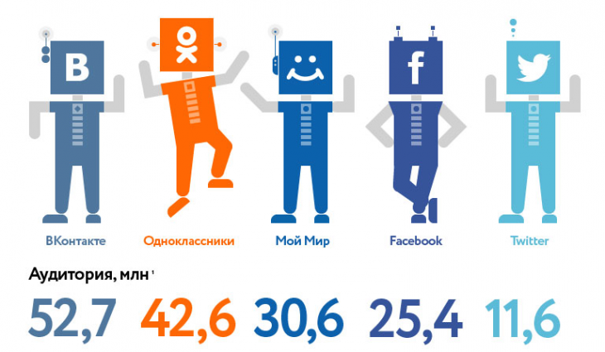
Объект исследования-
материалы сайтов.

Slide 8

Новизна работы
Новизна работы заключается в том, что данное исследование является своего рода призывом не только для подростков, но и для взрослого населения страны к борьбе за чистоту родного языка. «Берегите наш прекрасный язык»,- писал великий русский писатель И.С. Тургенев. Считаю, что эти строчки могут стать девизом для нашего поколения, так как родной язык – это достояние страны, изучать его - очень интересно и познавательно, а сохранить его - наша главная наша задача.

Slide 9

Методы исследования:
Сбор и анализ информации;
Классификация ошибок в правописании;
Анализ причин допущенных ошибок;
4. Анкетирование.

Slide 10
1) Общаешься ли ты Вконтакте?

Slide 11
2) Какие формы общения предпочитаешь?

Slide 12
3) Используешь ли ты при общении сленг?

Slide 13
4) Почему ты используешь сленг?

Slide 14
5) Применяешь ли ты при переписке орфографические правила, когда общаешься в Интернете?

Slide 15

6) Напиши, какие слова ты чаще всего изменяешь при общении в Интернете ?
Норм, нормуль (нормально);
др (день рождения);
прив (привет);
ща (сейчас);
комп (компьютер);
спс (спасибо);
здорово (здравствуй).

Slide 16
7) Как ты думаешь, влияет ли изменение написания слов в Интернете на твою практическую грамотность?

Slide 17
АНАЛИЗ ОШИБОК, ДОПУСКАЕМЫХ В ИНТЕРНЕТ-ОБЩЕНИИ
1. Замена букв
Типичные замены | Примеры
Буква «в» заменяется на буквы «фф» | здарофф
Буква «к» меняется на букву «г» | гак ты?
Написание английских слов русскими буквами | «Нi!»-«Хай!»

Slide 18

2) Сокращения (привет - прив)
3) Звукоподражания (Ммм... Хахахаха!)
4) Отсутствие пунктуации (как ты)
5) Использование смайлов вместо знаков препинания (прива!=)
7) Написание имён собственных с маленькой буквы (танЬча, мы с тобой)
8) Неверное написание –Тся и -ться в глаголах («Мне нравитЬся Вася», «Нужно долго старатся»)
9) Опечатки ( Полько (только); учудщает (ухудшает); доспуп (доступ).

Slide 19

Неграмотность
Обыкновенная
Нарочитая

Slide 20

Положительные стороны интернет-общения.
1. Подросткам нравится использовать Интернет-сленг. Их радует, когда им пишут на таком же сленге. Это их раскрепощает, они могут свободно общаться на любые темы. Таким образом, ребята перестают ощущать одиночество и не остаются со своими проблемами один на один. В наше время это очень важно.
2. Сленг позволяет общаться быстро, что весьма удобно в наше время. Обычно в чатах и в VK переписка ведется сразу с несколькими людьми, и поэтому здесь скорость написания тоже важна.
3. Такой язык делает общение простым, доступным и веселым.

Slide 21

Отрицательные стороны интернет-общения.
1. Из-за увлечения Интернет-сленгом подростки пишут с ошибками, искажающими устную и письменную речь не только на форумах, но и в повседневной жизни (в частности в тетрадях по русскому языку).
2. Неправильная речь звучит не только в Интернете, но и с экранов телевидения, в эфире радио, т.е. в повседневной жизни.
3. В речи подростков появляется много иностранных слов, употребляющихся без перевода.
4. Интернет-общение содержит много нецензурных фраз, приводящих к засорению языка.

Slide 22

Вывод:
Социальные сети отрицательно влияют на речь учащихся.
Безграмотность в современном информационном обществе не должна быть нормой. Когда подросток говорит и пишет правильно, это характеризует его как умного, развитого, интеллигентного современного человека. Если не исправить эту ситуацию сейчас, то деградация всей нации неизбежна.

Slide 23

Спасибо за внимание!

